Slide 1
FINANZAS Y CONTROL DE GESTIÓN
VALUACIÓN DE ACTIVOS
GRUPO 3
Notes:
Temas por tratar:
Ecosistema
Competencia fuerte
Rentabilidad (EBIT)

Slide 2
VALUACIÓN DE ACCIONES
Notes:
Temas por tratar:
Ecosistema
Competencia fuerte
Rentabilidad (EBIT)

Slide 3

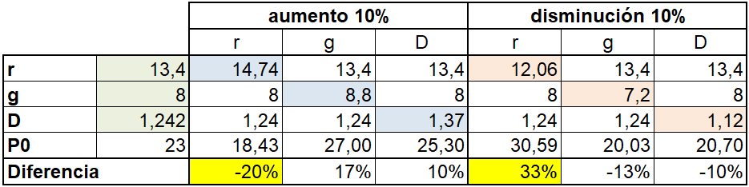
1.CALCULAR EL PRECIO DE UNA ACCIÓN CON LOS SIGUIENTES DATOS
CRECIMIENTO = CONSTANTE 8%
ÚLTIMO DIVIDENDO PAGADO 1,15$, EL DIVIDENDO 1 YA SE BENEFICIARA CON EL CRECIMIENTO ANUAL MENCIONADO
UNA ACCIÓN DE SIMILAR RIESGO RINDE 13,4%
2.MUESTRE QUE TAN SENSIBLE ES EL PRECIO ANTE CAMBIOS EN CADA UNA DE LAS VARIABLES DE LA ECUACIÓN
¿A QUÉ VARIABLE ES MÁS SENSIBLE?
DATOS
r (costo op) = 13,4%
g (crecimiento) = 8%
Div = 1.242$
El precio de la acción es Po = 23
Notes:
Ejercicio 1 y 2

Slide 4
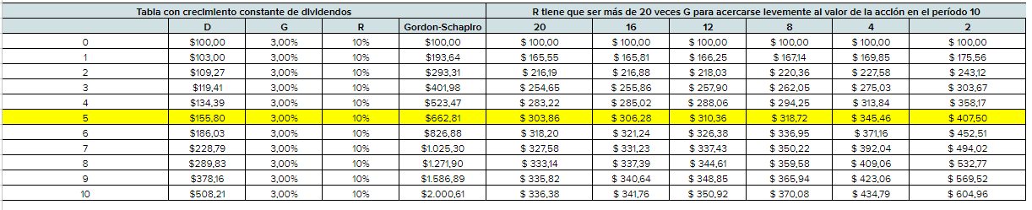
3. UN COLEGA SUYO AFIRMA QUE CON CALCULAR EL VALOR PRESENTE DE LOS PRIMEROS 4 O 5 DIVIDENDOS
Y SUMÁNDOLOS ALCANZA PARA CALCULAR EL PRECIO, DADO QUE QUE LOS SIGUIENTES AL ESTAR LEJOS DEL PRESENTE TIENEN UN MENOR PESO. ¿ES CIERTO?
La afirmación es falsa, dado que con que solo la tasa de crecimiento de los dividendos cambie después del cuarto/quinto mes la dinámica del precio va a cambiar en consecuencia.
Además, mientras G sea más de la veinteava parte de R, la ecuación de Gordon-Schapiro arroja valores crecientes mucho más allá. Los valores se estabilizan en torno a los del cuarto o quinto mes cuando G es menos de la veinteava parte de R.
Por ejemplo: si G es 3% constante y R es 10%, en el décimo período el valor ya es más del triple que en el quinto mes

Slide 5
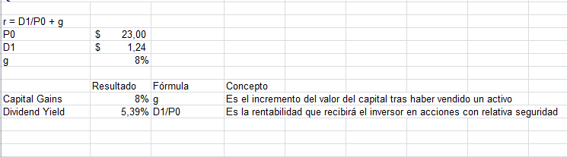
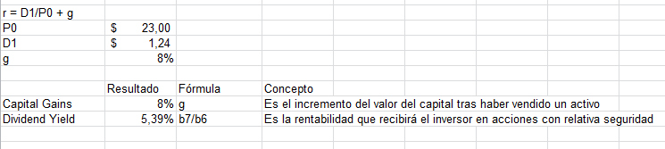
4. ¿CUÁL ES EL DIVIDEND YIELD Y EL CAPITAL GAIN DE UNA ACCIÓN CON P=23, D1=1,24 g=8%?
¿QUÉ SIGNIFICAN DICHOS RENDIMIENTOS?
Son los componentes del rendimiento total de una acción, cuya fórmula es D1/P0 + g.
El Capital Gain es el incremento del capital tras la venta del activo (g).
Y el Dividend Yield es la rentabilidad por el cobro de dividendos en función de su inversión (D1/P0).

Slide 6
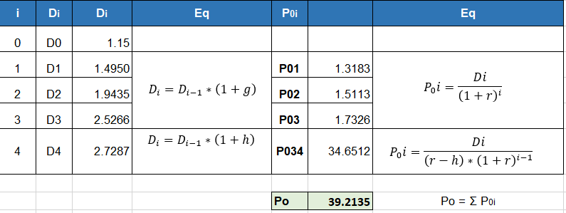
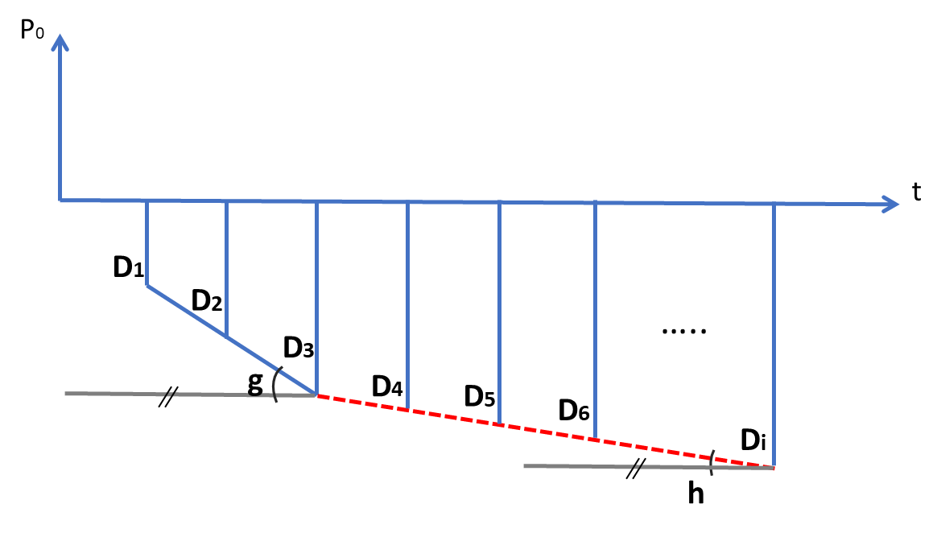

5.SE PRONOSTICA QUE UNA ACCIÓN TENDRÁ CRECIMIENTO CONSTANTE DEL 30% POR LOS PRÓXIMOS 3 AÑOS.
LUEGO CRECERÁ SOLAMENTE AL 8% ANUAL POR MUCHO MUCHOS AÑOS..EL PRIMER DIVIDENDO YA SE BENEFICIARÁ CON EL 30% DE CRECIMIENTO, EL ÚLTIMO DIVIDENDO QUE SE PAGÓ FUE 1,15$.EL CUARTO DIVIDENDO SE CALCULARÁ YA CON EL CRECIMIENTO DEL 8%. EL COSTO DE OPORTUNIDAD SE ESTIMA EN 13,4% CALCULAR EL PRECIO DE LA ACCIÓN.
6. UNA ACCIÓN PREFERIDA, POR CONTRATO GARANTIZA UN RENDIMIENTO DEL 10% PERPETUO.
EL DIVIDENDO PREVISTO ES 10$. ¿CUÁL ES SU PRECIO?
DATOS
g = 30%
h = 8%
D0 = 1.15$
COSTO OPORT = 13.40%
DATOS
r = 10%
t = ꝏ
D = 10
=10/0.1 PA= 100$
Notes:
Ejercicio 5 y 6. Manu

Slide 7
VALUACIÓN DE BONOS
Notes:
Temas por tratar:
Ecosistema
Competencia fuerte
Rentabilidad (EBIT)

Slide 8
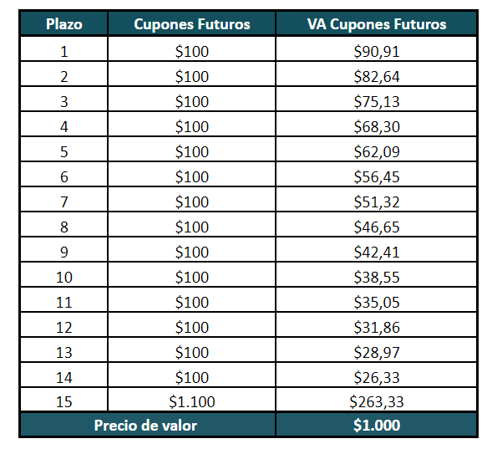

7. UN BONO CON MADUREZ EN 15 AÑOS CALCULA SUS CUPONES CON UN 10% DE SU VALOR NOMINAL DE 1000. EL COSTO DE OPORTUNIDAD ES 10% DE ACUERDO A SU RIESGO. ¿CUÁL ES SU PRECIO?
DATOS
VALOR NOMINAL = $1.000
TASA CUPÓN = 10%
COSTO DE OPORTUNIDAD = 10%
PLAZO = 15 AÑOS
CUPÓN = $1.000 X 0,1 = $100
Como el costo de oportunidad y la tasa del cupón es la misma, el Precio del bono es también $1000

Slide 9
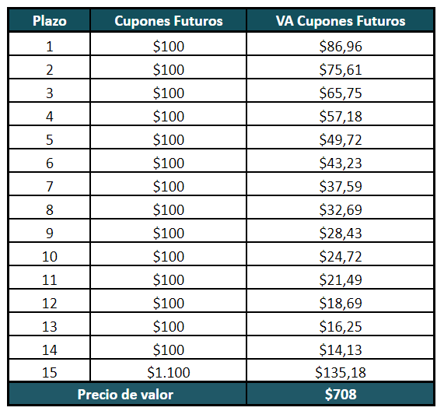
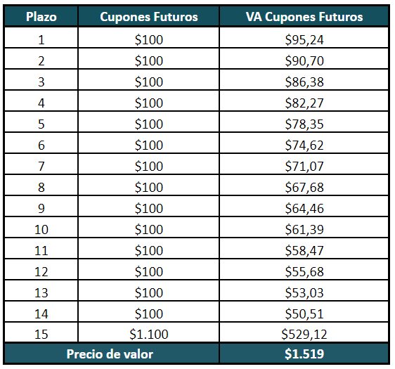
8.SI EL COSTO DE OPORTUNIDAD PASARA A SER DE 10% A 15 % Y LUEGO A 5% QUE OCURRE CON EL PRECIO Y PORQUÉ?
COSTO DE OPORTUNIDAD = 15%
COSTO DE OPORTUNIDAD = 5%
Como el costo de oportunidad es mayor a la tasa del cupón, el precio del bono es menor que su valor nominal
Como el costo de oportunidad es menor a la tasa del cupón, el precio del bono es mayor que su valor nominal
Notes:
$10 M de comisión para BG

Slide 10
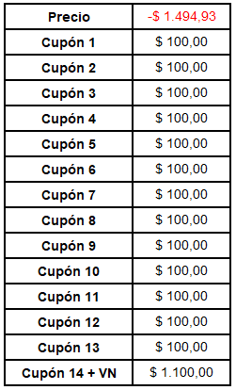
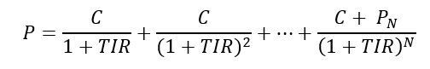
CALCULE LA TIR DE UN BONO QUE CALCULA SUS CUPONES COMO EL 10% DE SU VALOR NOMINAL DE 1000.
LA MADUREZ ES DE 14 AÑOS. SU PRECIO HOY ES DE 1494,93
SABIENDO EL PRECIO Y EL VALOR NOMINAL PODRÍA YA ANTICIPAR SI LA TIR SERÁ MAYOR O MENOR QUE EL 10% CON EL QUE CALCULA LOS CUPONES?
DATOS
VALOR NOMINAL = $1.000
TASA CUPÓN = 10%
PLAZO = 14 AÑOS
PRECIO = 1494,93
Bono con prima
PRECIO > Valor nominal
Para calcular la TIR se utiliza la expresión matemática detallada debajo, donde el precio, tasa cupón, plazo y el valor nominal son dato y la incógnita es la tasa.
TIR = 5%
TASA CUPÓN = 10%
Bono con prima
TIR < Tasa cupón

Slide 11
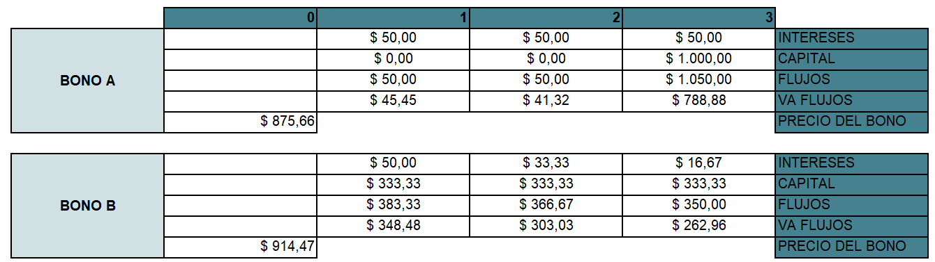


TIENE LA SIGUIENTE INFORMACIÓN PARA DOS BONOS COSTO DE OPORTUNIDAD PARA AMBOS POR SIMPLICIDAD 10%
PARA CADA BONO ARME UN PROMEDIO PONDERADO DE LAS DISTANCIAS A HOY DE CADA FLUJO DESCONTADO.
PONDERE CADA DISTANCIA CON EL FACTOR: (FLUJO DESCONTADO EN ESA FECHA/PRECIO DEL BONO)
¿PARA QUE LE PODRÍA SERVIR CONOCER ESTA DISTANCIA DE CADA BONO? INVESTIGUE SI ESTA HERRAMIENTA O SIMILAR EXISTE EN LA INFO FINANCIERA

Slide 12
DÓLAR MEP
Notes:
Temas por tratar:
Ecosistema
Competencia fuerte
Rentabilidad (EBIT)

Slide 13

La operatoria para comprar dolar MEP es la siguiente:
1. Tener una cuenta bancaria en pesos y dólares a nombre de la misma persona o titular.
2. Contar con una cuenta comitente en una Sociedad de Bolsa para poder operar los Títulos Públicos (Broker)
3. Luego de adquirir los títulos públicos en pesos esperar un plazo legal de un día hábil para vender los mismos en dólares.
4. Para operar Dólar MEP no puede haber comprado Dólar Ahorro en los últimos 90 días corridos previos a la inversión en dólar MEP.
5. Tampoco se puede haber accedido a Subsidios Gubernamentales, ni haber solicitado extensión en el plazo de Préstamos en UVAs o tener refinanciación en la Tarjeta de Crédito.
¿QUÉ ES EL DÓLAR MEP?
El dólar MEP o dólar bolsa es un tipo de dólar que existe en Argentina. Se consigue como resultado de la compra-venta en el mercado local de bonos que cotizan en pesos y también cotizan en dólares (normalmente el AL30 o GD30).
Por lo tanto, podemos decir que el dólar MEP es una operación con títulos públicos, que permite tener una cotización estimada en pesos, de dólares.
Al ser una transacción que cotiza en la bolsa, es necesario realizar las operaciones a través de un broker, es decir, un intermediario que hace posible invertir en mercados financieros.
Notes:
Datos: 2019
Habria que hacer una nueva encuesta

Slide 14

¿CÓMO FUNCIONA LA COMPRA DEL DÓLAR MEP?
COMPRA DEL BONO
PARKING
VENTA DEL BONO
TRANSFERENCIA
COMPRA
PARKING
VENTA
TRANSFERENCIA
A través del broker se realiza la compra del bono, ya que para adquirir el dólar MEP hay que comprar un activo.
Se debe esperar un día hábil con el activo en cartera, tiempo de espera establecido por la Comisión Nacional de Valores que la persona debe atravesar para poder operar nuevamente con el bono.
La persona puede vender los activos. Allí deberá determinar el número de bonos que se quieren vender y elegir el precio de mercado.
Cuando se haya realizado la operación, los dólares líquidos estarán disponibles en la plataforma del broker listos para ser transferidos a la cuenta bancaria.
Notes:
$10 M de comisión para BG

Slide 15
BENEFICIOS
01
Venta de dólares y pesos
Así como se obtienen dólares al vender los bonos, se puede hacer lo opuesto y comprar un bono en dólares para su posterior venta en pesos. Con una cotización más alta que la de un banco
02
Impuestos y retenciones
No se debe pagar el impuesto país del 30% ni las retenciones del 35%
03
No hay límite de compra y transacciones
Se puede comprar en diferentes cantidades, en distintas transacciones, sin el tope de USD 200 del dólar ahorro
04
Es una operatoria 100% legal
Con todo lo que esto implica
RIESGOS
El principal riesgo de esta operatoria es debido al parking entre la compra y la venta. Durante ese tiempo, puede fluctuar el valor del bono lo cual genera que el cambio quede diferente a lo calculado.
Por esta razón, algunos brokers están ofreciendo un servicio de Dólar MEP 'asegurado' en el cual se deja establecido el monto en dólares a recibir al momento de comprar el bono en pesos.

Slide 16
Muchas gracias
Notes:
Temas por tratar:
Ecosistema
Competencia fuerte
Rentabilidad (EBIT)

